Slide 1
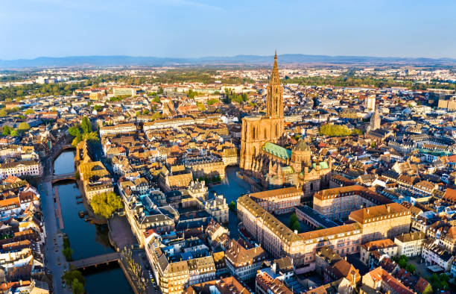
Journées de la SOFMA
07 et 08 novembre 2024
---
Palais des Congrès
STRASBOURG
Avec le soutien institutionnel de :
Pré-programme

Slide 2
10h-10h30 : ACCUEIL
Jeudi 07 Novembre
10h30 – 12h30 : Réunions parallèles
Centres experts Parkinson
Neuropsychologues des CEP
Infirmières des CEP
Orthophonistes
PAUSE DEJEUNER / 12h30-13h30
13h30 – 14h30 : Temps d’échange entre les différents acteurs
14h30 – 15h00 : SYMPOSIUM (à déterminer)
PAUSE CAFE – VISITE DES STANDS
15h30 – 17h00 : SESSION SCIENTIFIQUE
Intervention : à déterminer
Epidémiologie de la maladie de parkinson
17h00 – 18h40 : Session Vidéos CMA
Animation : E Flamand-Roze (Paris)
Présentation vidéos

Slide 3
8h00-8h30 : ACCUEIL
Vendredi 08 Novembre
JOURNEE SCIENTIFIQUE
Modérateurs : à déterminer
8h30-09h30 : sélection des 3 publications les plus marquantes du réseau NS-PARK
9h30-10h00 : Conférence à déterminer
10h00-10h30 : Conférence à déterminer
PAUSE - cafe – visite des stands
11h00 – 13h00 : Communications Originales
Modérateurs : à déterminer
Appel à communications !!!
Cette session sera consacrée à des communications libres de 15 minutes et sera l’occasion de présenter les travaux originaux de plusieurs équipes françaises dans le domaine des pathologies du mouvement.. Vous pouvez nous soumettre vos propositions (Titre, auteurs, abstract de quelques lignes- résumé en anglais autorisé) jusqu'au 30 juin 2024 via le site SOFMA ou à l’adresse mail suivante christine.tranchant@chru-strasbourg.fr NB : Les auteurs des communications retenus pourront être pris en charge (déplacement et leur hébergement).

